Slide 1
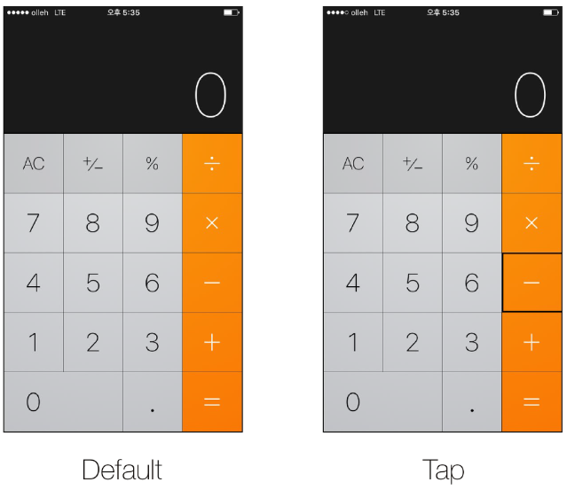
과제 : 계산기 만들기
과제 기간: 6월 24일까지
제출 방법: 과제 게시판
예시 화면과 최대한 비슷하게 제작

Slide 2
07. 메뉴와 대화상자
Notes:
제목

Slide 3
01 메뉴
02 토스트
03 대화상자

Slide 4
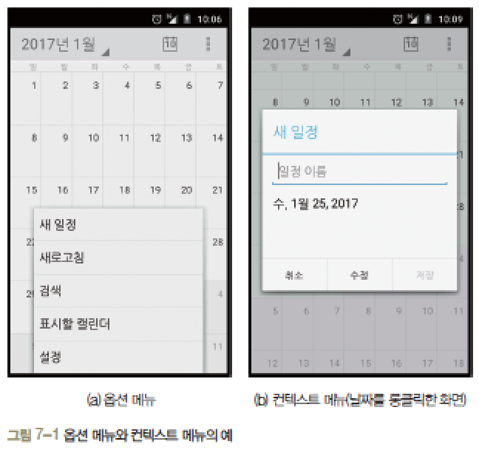
1. 메뉴
메뉴
안드로이드의 메뉴는 옵션 메뉴와 컨텍스트 메뉴로 구분
옵션 메뉴를 사용하는 방법
메뉴 XML 파일 생성 후 Java에서 호출
Java 코드만으로 메뉴를 생성하는 방법

Slide 5
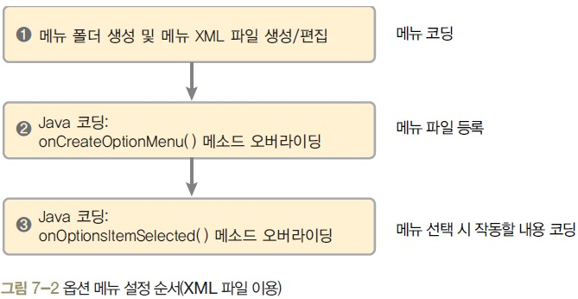
1. 메뉴 ▶ XML을 이용한 옵션 메뉴[1/14]
메뉴 XML 파일을 이용한 방식

Slide 6
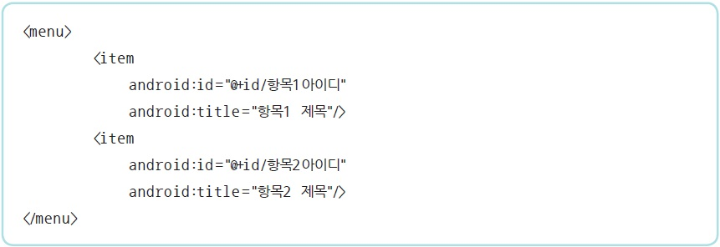
1. 메뉴 ▶ XML을 이용한 옵션 메뉴[2/14]
메뉴 XML 파일 형식

Slide 7
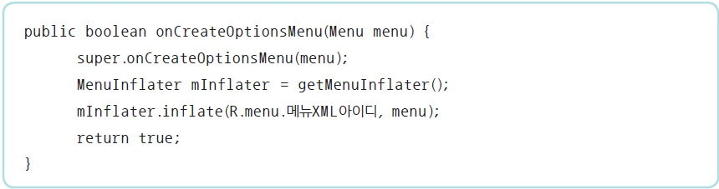
1. 메뉴 ▶ XML을 이용한 옵션 메뉴[3/14]
onCreateOptionMenu() 메소드 기본 형식

Slide 8
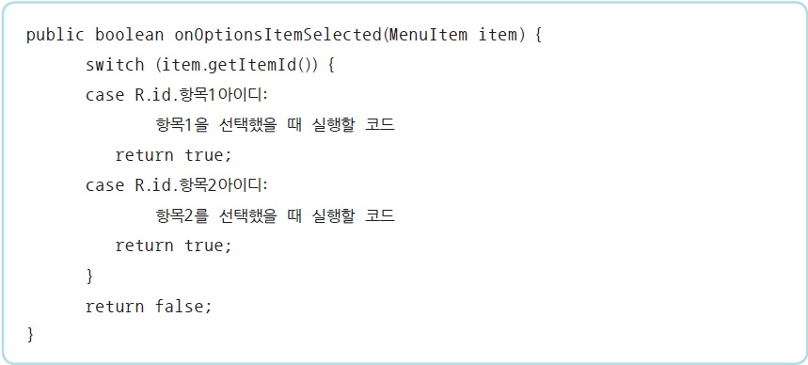
1. 메뉴 ▶ XML을 이용한 옵션 메뉴[4/14]
onOptionsItemSelected( ) 메소드 기본 형식

Slide 9
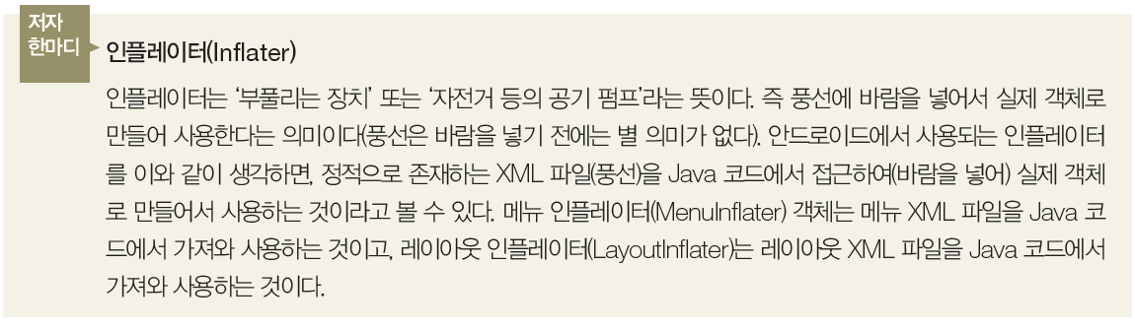
1. 메뉴 ▶ XML을 이용한 옵션 메뉴[5/14]

Slide 10
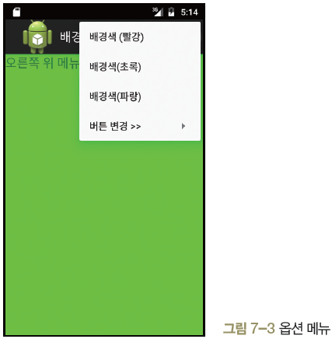

1. 메뉴 ▶ XML을 이용한 옵션 메뉴[6/14]
안드로이드 프로젝트 생성
프로젝트 이름 : Project7_1
패키지 이름 : com.cookandroid.project7_1

Slide 11
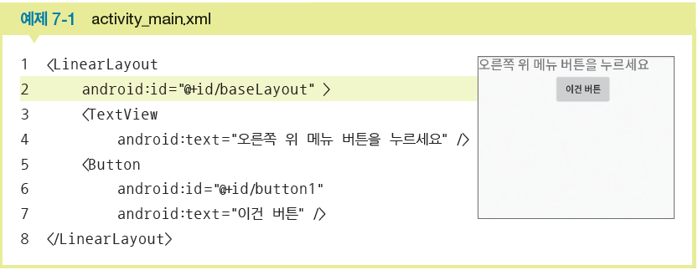
1. 메뉴 ▶ XML을 이용한 옵션 메뉴[7/14]
화면 디자인 및 편집
바깥 리니어레이아웃의 id를 baseLayout으로 지정
텍스트뷰 1개와 버튼 1개를 생성, 버튼 id는 button1로 함

Slide 12
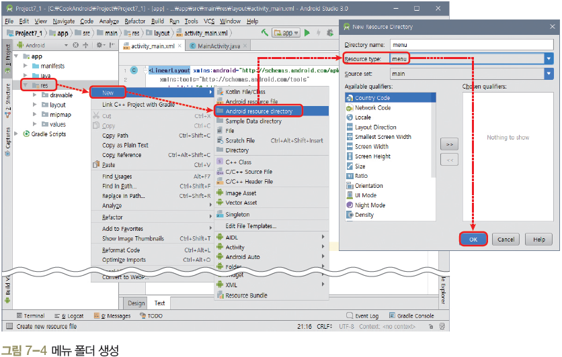
1. 메뉴 ▶ XML을 이용한 옵션 메뉴[8/14]
화면 디자인 및 편집
menu 폴더가 없다면 생성해야 함

Slide 13
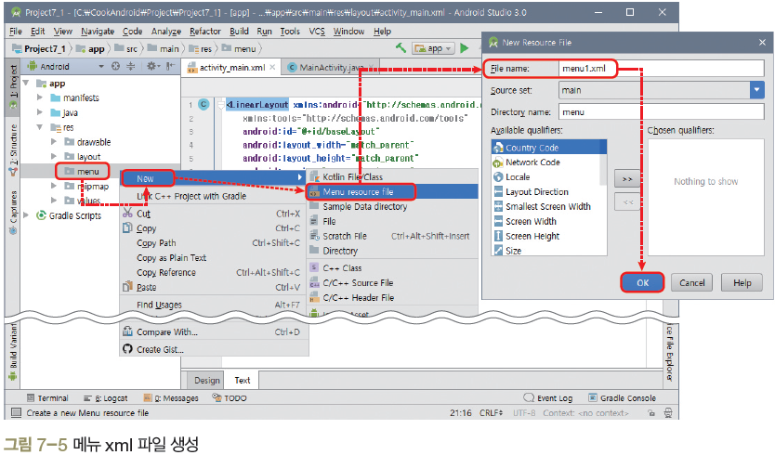
1. 메뉴 ▶ XML을 이용한 옵션 메뉴[9/14]
메뉴 XML 파일 생성

Slide 14
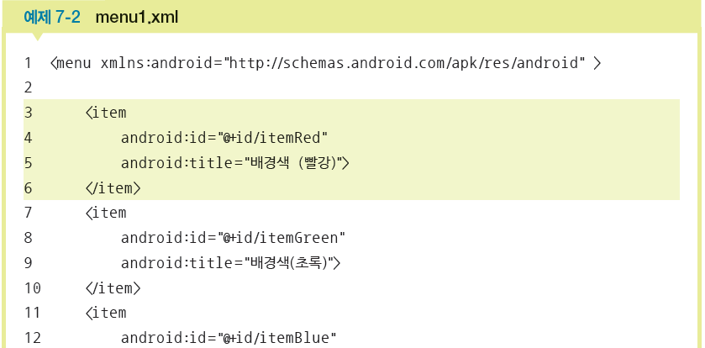
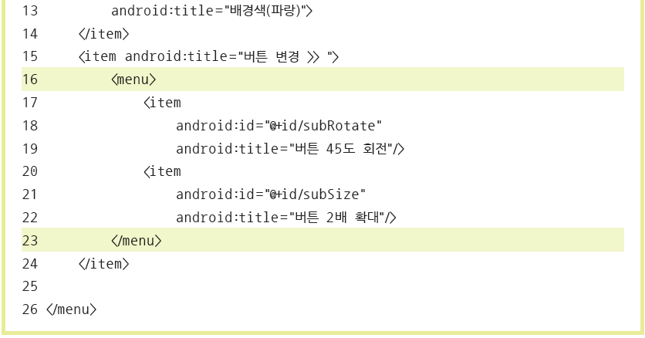
1. 메뉴 ▶ XML을 이용한 옵션 메뉴[10/14]
메뉴 XML 코딩

Slide 15
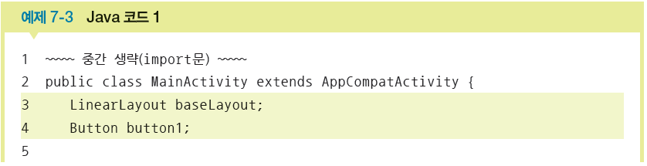
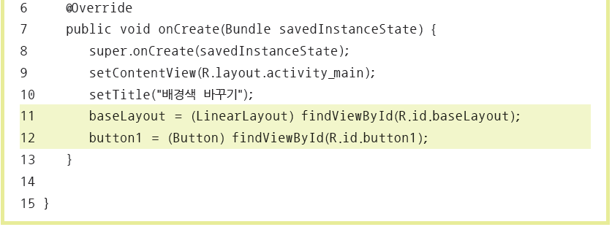
1. 메뉴 ▶ XML을 이용한 옵션 메뉴[11/14]
Java 코드 작성 및 수정
activity_main.xml의 레이아웃과 버튼에 대응할 전역변수 2개
메인 함수 onCreate( ) 안에서 위젯 변수 2개에 위젯을 대입

Slide 16
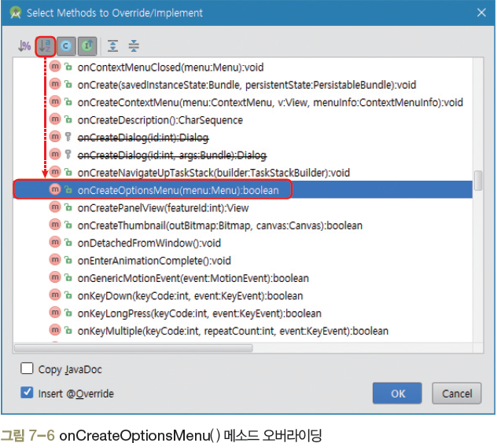
1. 메뉴 ▶ XML을 이용한 옵션 메뉴[12/14]
onCreateOptionsMenu( )를 Activity 클래스로부터 오버라이드

Slide 17
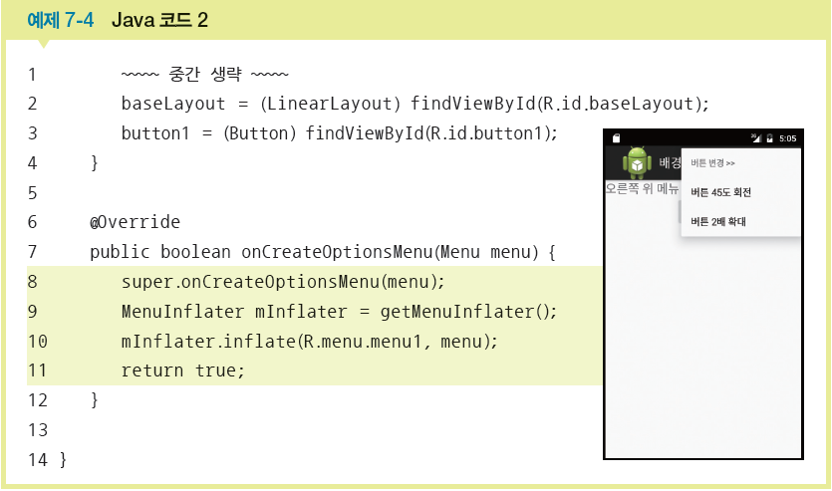
1. 메뉴 ▶ XML을 이용한 옵션 메뉴[13/14]
자동 완성된 코드에 나머지를 코딩

Slide 18
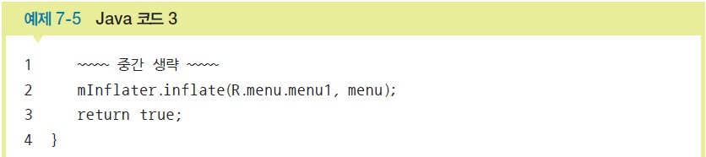
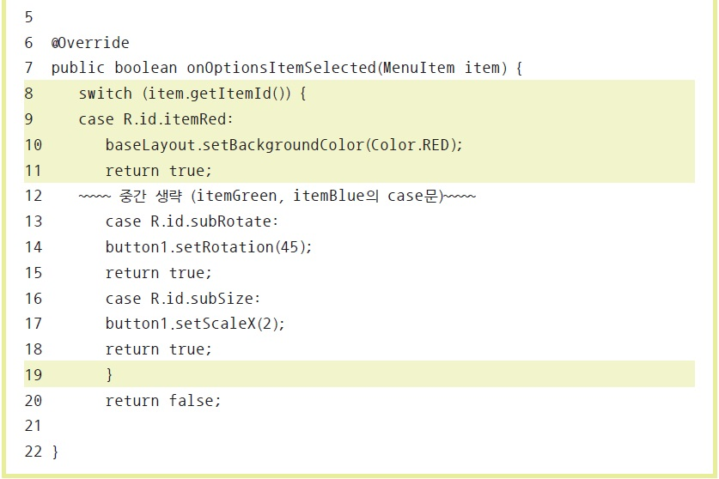
1. 메뉴 ▶ XML을 이용한 옵션 메뉴[14/14]
메뉴를 클릭했을 때 동작할 메소드 onOptionsItemSelected( )를 코딩

Slide 19
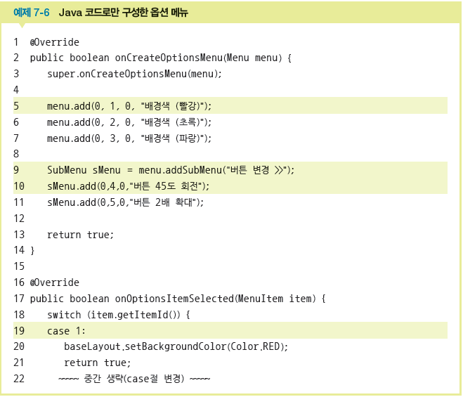
1. 메뉴 ▶ Java 코드만 이용한 옵션 메뉴[1/2]
메뉴
onCreateOptionsMenu( ) 메소드 안에서 메뉴 XML 파일에 접근하는 대신에
직접 Menu.add( ) 메소드로 메뉴 항목을 추가

Slide 20
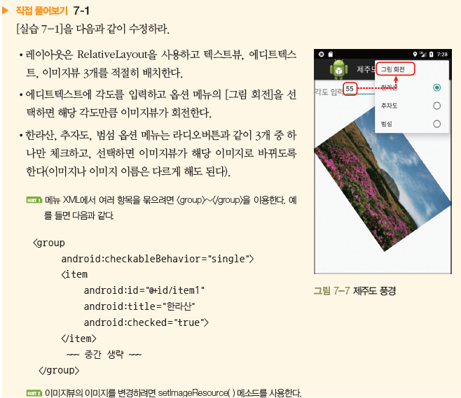
1. 메뉴 ▶ Java 코드만 이용한 옵션 메뉴[2/2]

Slide 21
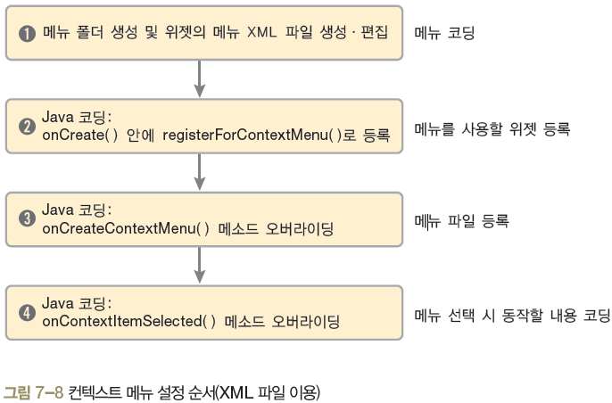
1. 메뉴 ▶ XML을 이용한 컨텍스트 메뉴[1/8]
컨텍스트 메뉴(Context Menu)
레이아웃 또는 버튼, 에디트텍스트 등의 위젯을 롱클릭하면 나타남
Windows의 팝업창과 비슷
컨텍스트 메뉴 설정 순서

Slide 22
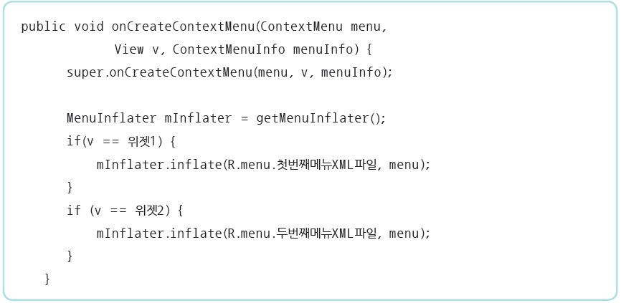
1. 메뉴 ▶ XML을 이용한 컨텍스트 메뉴[2/8]
컨텍스트 메뉴 XML 파일
컨텍스트 메뉴가 나오게 할 위젯마다 별도의 파일로 만들어야 함
메뉴 XML 문법은 옵션 메뉴와 동일
onCreateContextMenu( ) 메소드에는 위젯별로 컨텍스트 메뉴가 나타나야 하므로, 위젯별 컨텍스트 메뉴를 if문으로 등록

Slide 23
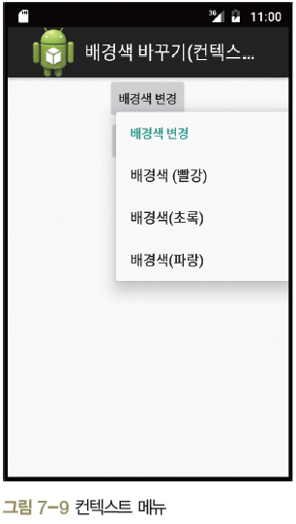
1. 메뉴 ▶ XML을 이용한 컨텍스트 메뉴[3/8]
안드로이드 프로젝트 생성
프로젝트 이름 : Project7_2
패키지 이름 : com.cookandroid.project7_2

Slide 24
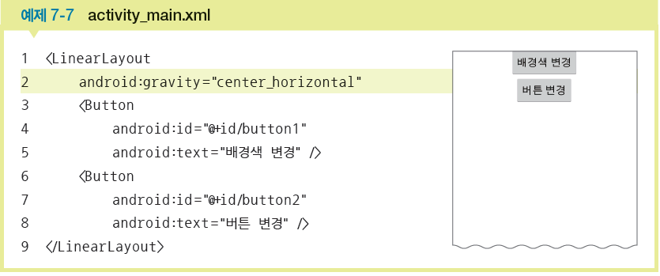
1. 메뉴 ▶ XML을 이용한 컨텍스트 메뉴[4/8]
화면 디자인 및 편집
레이아웃의 id는 baseLayout으로 함
버튼 2개 생성, 버튼의 id는 button1, button2로 함

Slide 25
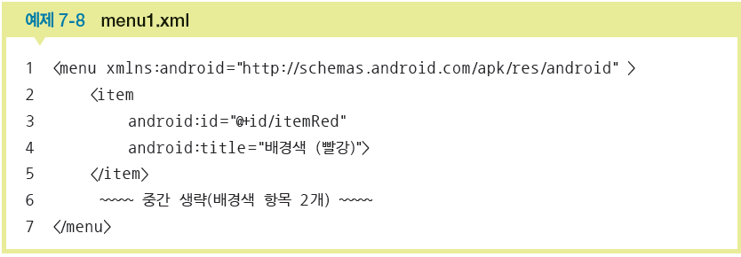
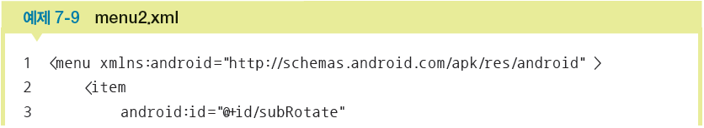
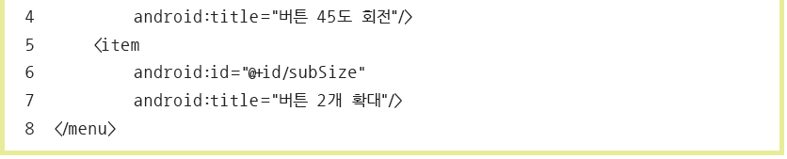
1. 메뉴 ▶ XML을 이용한 컨텍스트 메뉴[5/8]
화면 디자인 및 편집
menu1.xml은 배경색 변경과 관련된 3개의 항목 생성
menu2.xml은 버튼과 관련된 2개의 항목 생성

Slide 26
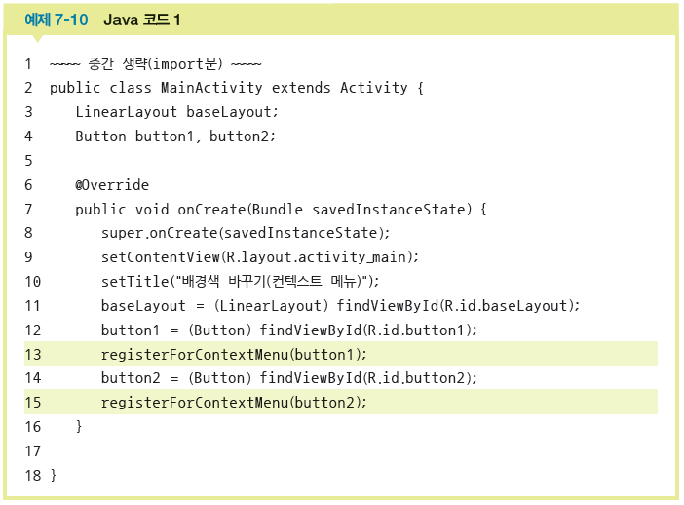
1. 메뉴 ▶ XML을 이용한 컨텍스트 메뉴[6/8]
Java 코드 작성 및 수정
activity_main.xml의 레이아웃과 버튼 2개에 대응할 전역변수 3개
메인 함수 onCreate( ) 안에서 위젯 변수 3개에 위젯을 대입
2개의 버튼 위젯 변수를 registerForContextMenu( )에 등록

Slide 27
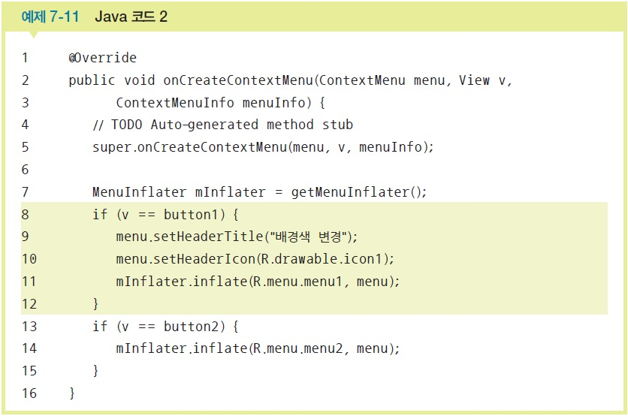
1. 메뉴 ▶ XML을 이용한 컨텍스트 메뉴[7/8]
Java 코드 작성 및 수정
선택한 위젯에 따라 인플레이트하는 메뉴 XML 파일을 다르게 함
onContextItemSelected( )를 같은 방식으로 자동 완성한 후 코딩

Slide 28
2. 토스트[1/3]
토스트(toast)
화면에 잠깐 나타났다 사라지는 메시지
프로그래머가 디버깅 용도로 사용하기에도 적당
setGravity( ) 메소드를 사용하면 위치를 변경할 수 있음

Slide 29
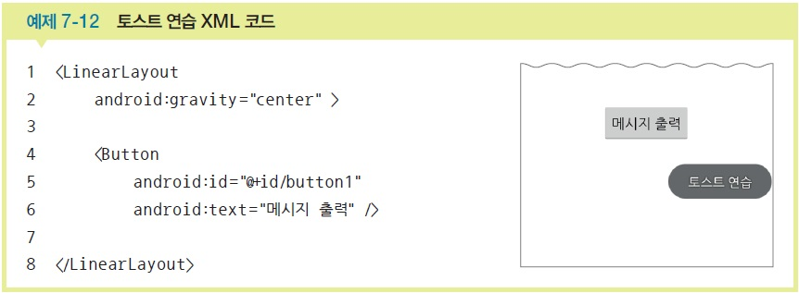
2. 토스트[2/3]
토스트 예제

Slide 30
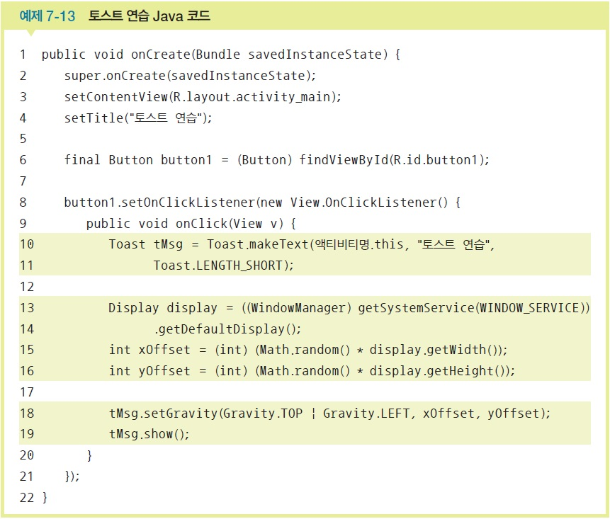
2. 토스트[3/3]
토스트 Java 코드

Slide 31
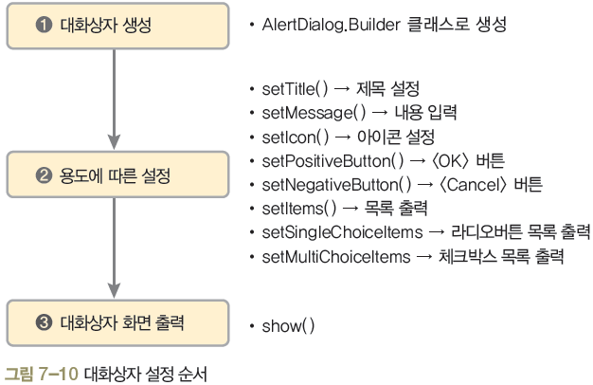
3. 대화상자 ▶ 기본 대화상자[1/5]
대화상자(Dialog)
사용자에게 중요한 사항을 알려준 후, 어떤 선택을 하게 하는 것이 목적

Slide 32
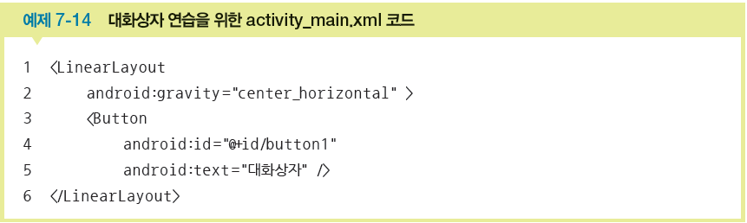
3. 대화상자 ▶ 기본 대화상자[2/5]
대화상자 예제

Slide 33
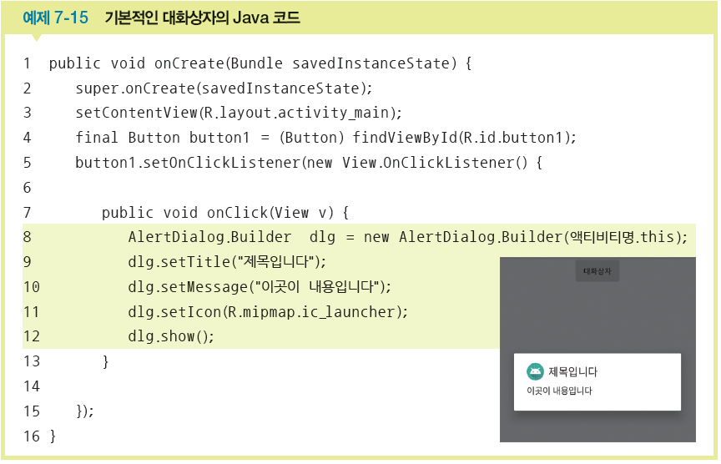
3. 대화상자 ▶ 기본 대화상자[3/5]
대화상자 Java 코드(버튼 없음)

Slide 34
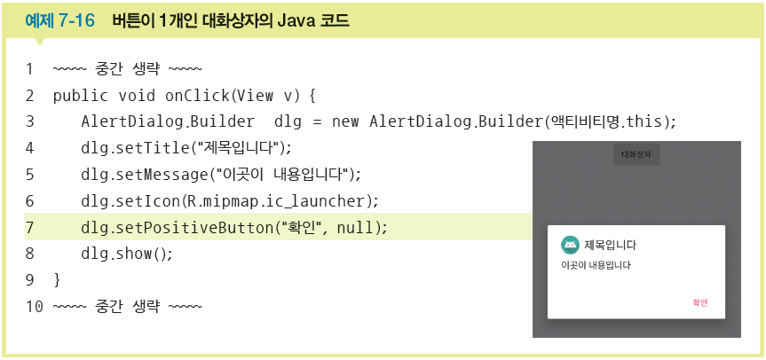
3. 대화상자 ▶ 기본 대화상자[4/5]
대화상자 Java 코드(버튼 1개)

Slide 35
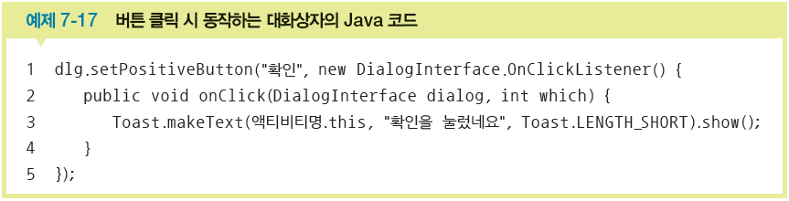
3. 대화상자 ▶ 기본 대화상자[5/5]
버튼 클릭 시 동작하는 대화상자의 Java 코드
setPositiveButton(“문자열”, 리스너)의 리스너가 null이라 아무 동작도
안 하므로 해당 부분 수정

Slide 36
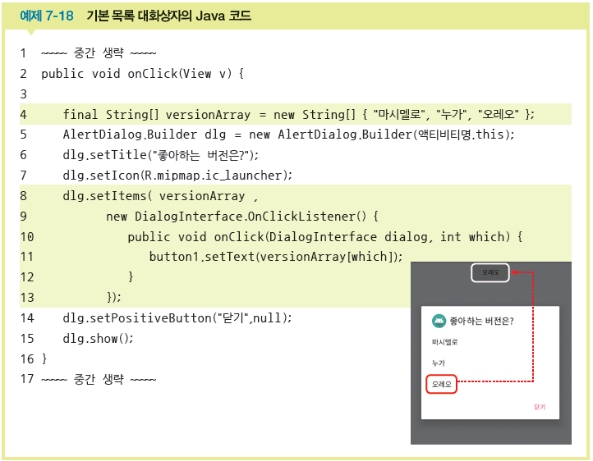
3. 대화상자 ▶ 목록 대화상자[1/13]
목록 대화상자 예제

Slide 37
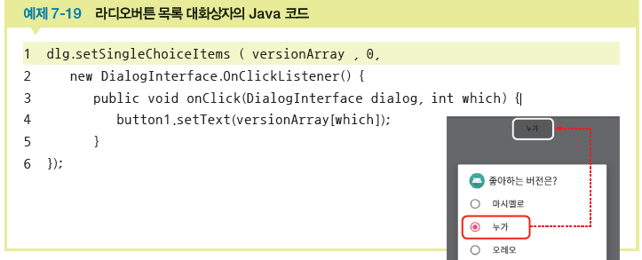

3. 대화상자 ▶ 목록 대화상자[2/13]
라디오버튼 목록 대화상자 Java 코드
setItems( ) 대신 setSingleChoiceItems( ) 사용하면 라디오버튼 형태로 출력

Slide 38
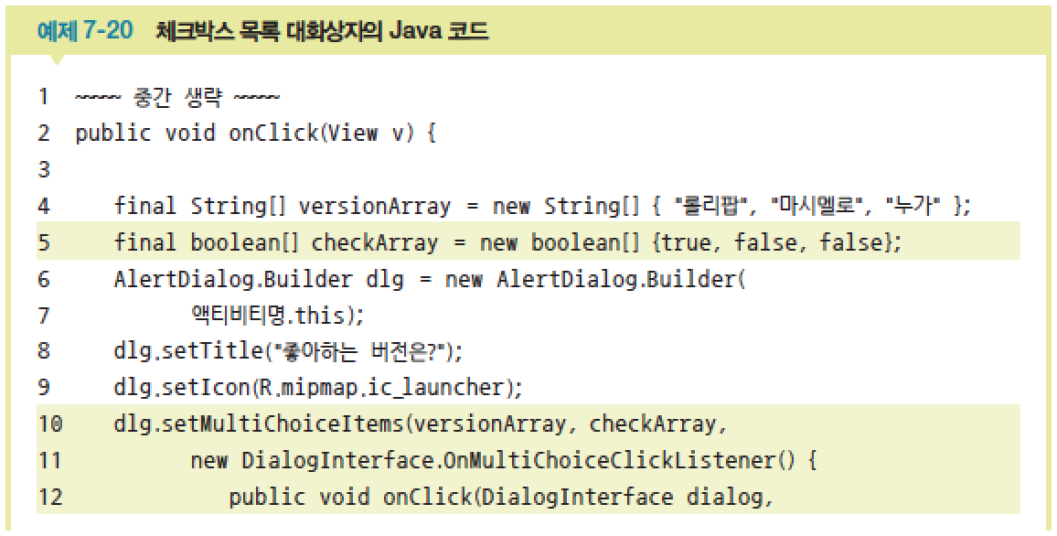
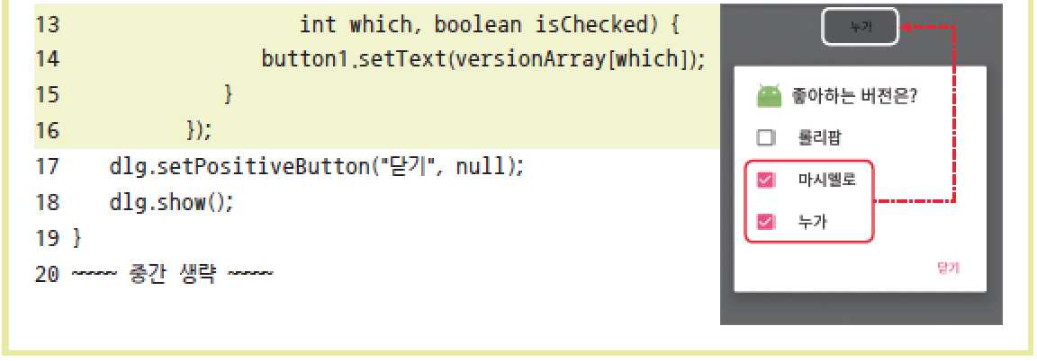
3. 대화상자 ▶ 목록 대화상자[3/13]
체크박스 목록 대화상자 Java 코드
여러 개를 동시에 선택하려면 setMultiChoiceItems( )를 사용

Slide 39
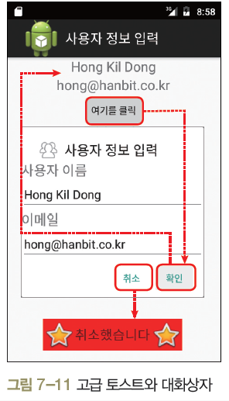
3. 대화상자 ▶ 목록 대화상자[4/13]
안드로이드 프로젝트 생성
프로젝트 이름 : Project7_3
패키지 이름 : com.cookandroid.project7_3

Slide 40
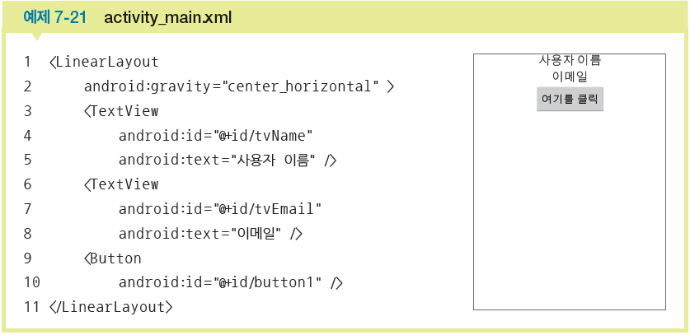
3. 대화상자 ▶ 목록 대화상자[5/13]
화면 디자인 및 편집
텍스트뷰 2개와 버튼 1개를 생성, 위젯의 id는 tvName, tvEmail, button1로 함

Slide 41
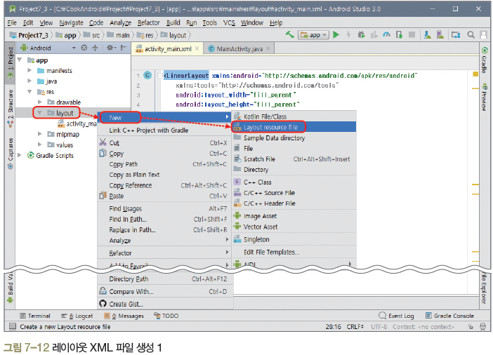
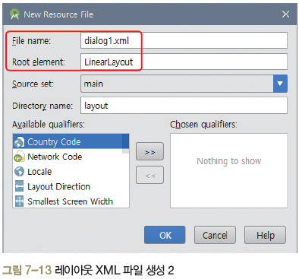
3. 대화상자 ▶ 목록 대화상자[6/13]
대화상자에서 사용할 레이아웃 XML 파일 생성

Slide 42
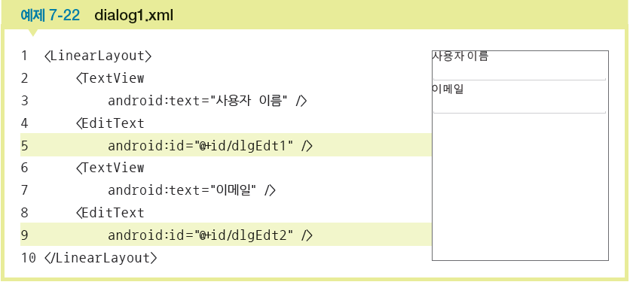
3. 대화상자 ▶ 목록 대화상자[7/13]
대화상자용 dialog1.xml 파일을 코딩
텍스트뷰, 에디트텍스트, 텍스트뷰, 에디트텍스트의 순서로 생성
에디트텍스트만 위젯 id를 dlgEdt1, dlgEdt2로 지정

Slide 43
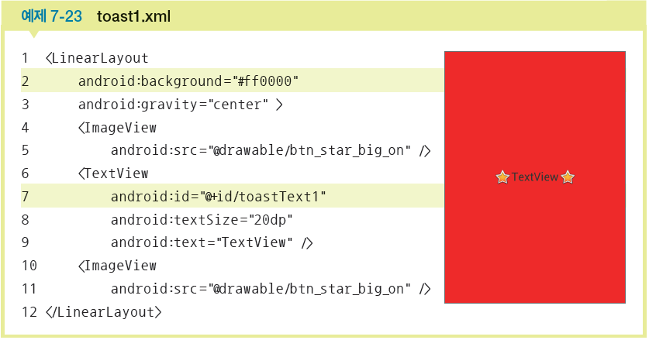
3. 대화상자 ▶ 목록 대화상자[8/13]
toast1.xml 파일을 생성하고 코딩
이미지뷰, 텍스트뷰, 이미지뷰의 순서로 생성
텍스트뷰의 id를 toastText1로 지정
레이아웃의 배경을 빨간색으로 지정

Slide 44
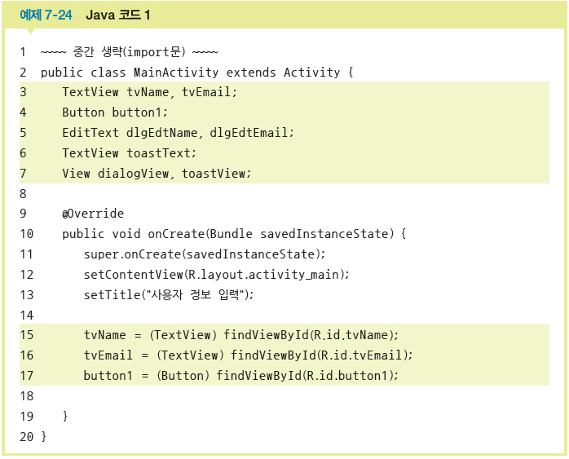
3. 대화상자 ▶ 목록 대화상자[9/13]
Java 코드 작성 및 수정
activity_main.xml의 텍스트뷰 2개,
버튼 1개에 대응할 전역변수 3개
dialog1.xml의 에디트텍스트에 대응할
전역변수 2개
toast1.xml의 텍스트뷰 1개에 대응할
전역변수 1개
dialog1.xml과 toast1.xml을 인플레이
트할 뷰 변수 2개
메인 함수 onCreate( ) 안에서 activity_
main.xml의 위젯 변수 3개에 위젯 대입

Slide 45
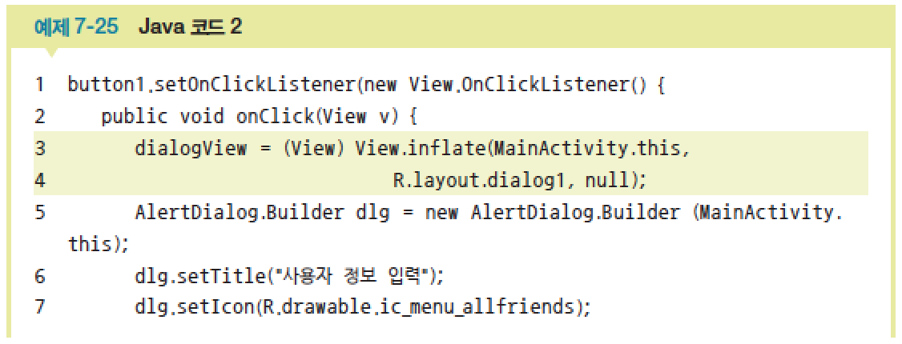
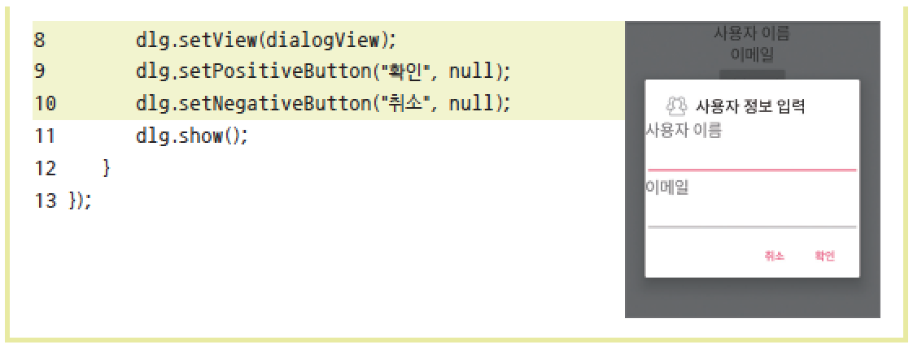
3. 대화상자 ▶ 목록 대화상자[10/13]
button1 변수를 클릭했을 때 리스너를 작성
onClick( ) 메소드 안에 대화상자를 만들고 <확인>과 <취소>를 추가
<확인>, <취소> 버튼 클릭 시 실행할 내용은 일단 null로 입력

Slide 46

3. 대화상자 ▶ 목록 대화상자[11/13]
대화상자의 <확인>을 클릭하면 대화상자에서 입력한 사용자 이름과 이메일이 메인 화
면(activity_main.xml)의 텍스트뷰에 쓰이도록 코딩

Slide 47

3. 대화상자 ▶ 목록 대화상자[12/13]
대화상자의 <취소>를 클릭했을 때 toast1.xml이 토스트 메시지로 나오도록 설정

Slide 48
08. 파일 처리
Notes:
제목

Slide 49
파일을 처리하는 방식을 익힌다.
SD 카드의 파일을 처리하는 방식을 익힌다.
커스텀뷰의 작성법을 알아본다.

Slide 50
01 파일 처리 기본
02 파일 처리 응용

Slide 51

1. 파일 처리 기본 ▶내장 메모리 파일 처리[1/12]
내장 메모리 파일 처리
앱을 종료하고 다시 실행할 때 사용한 곳에서 이어서 작업하고 싶은 경우 사용
내장 메모리의 저장 위치 : /data/data/패키지명/files 폴더

Slide 52

1. 파일 처리 기본 ▶내장 메모리 파일 처리[2/12]
파일 처리 기본 XML

Slide 53



1. 파일 처리 기본 ▶내장 메모리 파일 처리[3/12]
파일 처리 기본 Java 코드

Slide 54

1. 파일 처리 기본 ▶내장 메모리 파일 처리[4/12]
안드로이드 프로젝트 생성
프로젝트 이름 : Project8_1
패키지 이름 : com.cookandroid.project8_1

Slide 55

1. 파일 처리 기본 ▶내장 메모리 파일 처리[5/12]
화면 디자인 및 편집
데이트피커, 에디트텍스트, 버튼을 1개씩 생성
각 위젯의 id는 datePicker1, edtDiary, btnWrite로 함

Slide 56


1. 파일 처리 기본 ▶내장 메모리 파일 처리[6/12]
Java 코드 작성 및 수정
activity_main.xml의 3개 위젯에 대응할 위젯 변수 3개
파일 이름을 지정할 문자열 변수 1개 → 파일 이름은 “연_월_일.txt”로 지정
위젯 변수에 activity_main.xml의 위젯 대입

Slide 57


1. 파일 처리 기본 ▶내장 메모리 파일 처리[7/12]
Java 코드 작성 및 수정
Calendar 클래스를 이용해 현재 날짜의 연/월/일을 구한 후에 데이트피커를 초기화
데이트피커의 날짜가 변경되면 변경된 날짜에 해당하는 일기 파일(연_월_일.txt)의
내용을 에디트텍스트에 보여줌

Slide 58

1. 파일 처리 기본 ▶내장 메모리 파일 처리[8/12]
Java 코드 작성 및 수정
현재 날짜 파일(연_월_일.txt)을 읽어 일기 내용을 반환하는 readDiary( ) 메소드 완성

Slide 59

1. 파일 처리 기본 ▶내장 메모리 파일 처리[9/12]
Java 코드 작성 및 수정
맨 아래 버튼을 클릭했을 때 동작하는 내용을 onCreate( ) 내부에 완성

Slide 60


1. 파일 처리 기본 ▶내장 메모리 파일 처리[10/12]
프로젝트 실행 및 결과 확인
Android Studio에서 제공하는 DDMS 툴을 사용하여 일기가 쓰여진 파일 확인

Slide 61

1. 파일 처리 기본 ▶내장 메모리 파일 처리[11/12]
파일 PC로 이동
PC로 가져올 파일을 선택하고 마우스 오른쪽 버튼을 클릭해서 [Save As]를 선택하고 PC의 폴더를 지정

Slide 62

1. 파일 처리 기본 ▶raw 폴더 파일 처리[1/3]
raw 폴더 파일 처리
프로젝트의 /res/raw 폴더에 필요한 파일을 저장해서 사용
openRaw Resource( ) 메소드를 사용해서 접근(InputStream 클래스 사용)
프로젝트의 /res/raw는 프로젝트에 포함된 폴더이므로 읽기 전용만 사용 가능

Slide 63


1. 파일 처리 기본 ▶raw 폴더 파일 처리[2/3]
raw 폴더 파일 읽기 예제
res 폴더에 raw 폴더를 생성하고, 임의의 내용을 입력한 *.txt 파일을 복사

Slide 64

1. 파일 처리 기본 ▶raw 폴더 파일 처리[3/3]
raw 폴더 파일 읽기 Java 코드

Slide 65

2. 파일 처리 응용
가상 SD 카드 확인
MP3 파일처럼 여러 응용 프로그램에서 사용되는 경우 SD 카드에 저장해 활용
안드로이드는 SD 카드에 저장된 데이터에 특별한 인증 절차 없이 접근 가능
AVD 이름을 선택하고 [Edit]를 클릭하면 사용하는 SD 카드를 확인 가능

Slide 66

2. 파일 처리 응용 ▶SD 카드에서 파일 읽기[1/3]
SD 카드에서 파일 읽기
SD 카드의 기본적인 경로는 내장 메모리에서 파일을 읽을 때와 뱔차이 없음
Device File Explorer에서 /sdcard 폴더 또는/storage/emulated/0 폴더에 텍스트 파일 올림

Slide 67

2. 파일 처리 응용 ▶SD 카드에서 파일 읽기[2/3]
SD 카드에서 파일 읽기
AndroidManifest.xml 파일에 SD 카드를 사용할 수 있도록 퍼미션을 지정

Slide 68

2. 파일 처리 응용 ▶SD 카드에서 파일 읽기[3/3]
SD 카드에서 파일 읽기 Java 코드

Slide 69

2. 파일 처리 응용 ▶SD 카드에 폴더 및 파일 생성하기[1/2]
SD 카드에 폴더 및 파일 생성 예제
Environment 클래스의 정적 메소드를 이용해 SD카드의 동작 여부 및 관련
폴더 경로 구함

Slide 70


2. 파일 처리 응용 ▶SD 카드에 폴더 및 파일 생성하기[2/2]
SD 카드에 폴더 및 파일 생성 Java 코드

Slide 71

2. 파일 처리 응용 ▶특정 폴더의 하위 폴더 및 파일 목록[1/12]
특정 폴더의 하위 폴더 및 파일 목록 예제
특정 폴더의 하위 폴더 및 파일 목록은 File.listFiles( ) 메소드를 사용

Slide 72

2. 파일 처리 응용 ▶특정 폴더의 하위 폴더 및 파일 목록[2/12]
특정 폴더의 하위 폴더 및 파일 목록 Java 코드

Slide 73

2. 파일 처리 응용 ▶특정 폴더의 하위 폴더 및 파일 목록[3/12]
안드로이드 프로젝트 생성
프로젝트 이름 : Project8_2
패키지 이름 : com.cookandroid.project8_2

Slide 74

2. 파일 처리 응용 ▶특정 폴더의 하위 폴더 및 파일 목록[4/12]
화면 디자인 및 편집
커스텀 위젯(Custom Widget)을 직접 만들어 activity_main.xml에 넣어 사용

Slide 75

2. 파일 처리 응용 ▶특정 폴더의 하위 폴더 및 파일 목록[5/12]
화면 디자인 및 편집
생성된 public class myPictureView와 { 사이에 extends View를 코딩

Slide 76

2. 파일 처리 응용 ▶특정 폴더의 하위 폴더 및 파일 목록[6/12]
화면 디자인 및 편집
onDraw( ) 메소드를 오버라이딩

Slide 77

2. 파일 처리 응용 ▶특정 폴더의 하위 폴더 및 파일 목록[7/12]
activity_main.xml을 코딩
가로 레이아웃에 버튼 2개 생성
커스텀 위젯인 myPictureView를 생성
위젯의 이름은 btnPrev, btnNext,
myPictureView1

Slide 78

2. 파일 처리 응용 ▶특정 폴더의 하위 폴더 및 파일 목록[8/12]
그림 파일을 SD 카드에 미리 넣어둠

Slide 79


2. 파일 처리 응용 ▶특정 폴더의 하위 폴더 및 파일 목록[9/12]
Java 코드 작성 및 수정
activity_main.xml의 3개 위젯에 대응할 위젯 변수 3개
SD 카드에서 읽어올 이미지 파일 배열과 파일명 문자열 변수
위젯 변수에 activity_main.xml 위젯 대입

Slide 80

2. 파일 처리 응용 ▶특정 폴더의 하위 폴더 및 파일 목록[10/12]
SD카드의 /storage/emulated/0/Pictures 폴더에서 파일을 읽어오고, 첫 번째 파일을 커스텀 위젯에 출력

Slide 81


2. 파일 처리 응용 ▶특정 폴더의 하위 폴더 및 파일 목록[11/12]
버튼을 클릭하면 동작하는 리스너 정의

Slide 82
10. 액티비티와 인텐트
Notes:
제목

Slide 83
액티비티의 개념을 파악한다.
인텐트의 개념과 활용법을 익힌다.
액티비티 생명주기에 대해 알아본다.

Slide 84
01 액티비티와 인텐트 기본
02 액티비티와 인텐트 응용

Slide 85
1. 액티비티와 인텐트 기본 ▶안드로이드 4대 컴포넌트[1/2]
안드로이드 4대 컴포넌트
액티비티(Activity) : 화면을 구성하는 가장 기본적인 컴포넌트
서비스(Service) : 액티비티와 상관없이 백그라운드에서 동작하는 컴포넌트
브로드캐스트 리시버(Broadcast Receiver) : 문자 메시지 도착, 배터리 방전,
SD 카드 탈부착, 네트워크 환경 변화 등이 발생하면 전체 응용프로그램이 들을 수 있도록 방송 신호 보냄

Slide 86

1. 액티비티와 인텐트 기본 ▶안드로이드 4대 컴포넌트[2/2]
안드로이드 4대 컴포넌트
콘텐트 프로바이더(Content Provider) : 응용프로그램 사이에 데이터를 상호
공유하기 위한 컴포넌트
콘텐트 프로바이더의 정보를 제공하는 방법으로는 URI(Uniform Resource
Identifier)가 있음

Slide 87

1. 액티비티와 인텐트 기본 ▶액티비티 개요[1/11]
액티비티 추가
일반적으로 액티비티 하나당 XML 파일 하나를 만들어서 사용
MainActivity.java 코드는 Activity 클래스를 상속받으므로 MainActivity.java
를 액티비티라고 부름

Slide 88

1. 액티비티와 인텐트 기본 ▶액티비티 개요[2/11]
안드로이드 프로젝트 생성
프로젝트 이름 : Project10_1
패키지 이름 : com.cookandroid.project10_1

Slide 89

1. 액티비티와 인텐트 기본 ▶액티비티 개요[3/11]
화면 디자인 및 편집
activity_main.xml에 클릭하면 다른 액티비티가 나오게 하는 버튼을 하나 만듦

Slide 90

1. 액티비티와 인텐트 기본 ▶액티비티 개요[4/11]
화면 디자인 및 편집
새로운 액티비티에서 사용할 second.xml을 만든 후 배경색을 바꾸고 <돌아가기>
버튼을 하나만 추가

Slide 91

1. 액티비티와 인텐트 기본 ▶액티비티 개요[5/11]
Java 코드 작성 및 수정
새로운 액티비티인 SecondActivity.java 파일을 만듦

Slide 92

1. 액티비티와 인텐트 기본 ▶액티비티 개요[6/11]
Java 코드 작성 및 수정
액티비티의 필수 메소드인 onCreate( )를 추가한 후 자동 완성시킴
second.xml을 화면에 보여주는 코드를 한 행 추가

Slide 93

1. 액티비티와 인텐트 기본 ▶액티비티 개요[7/11]
Java 코드 작성 및 수정
second.xml의 <돌아가기>를 클릭하면 현재 액티비티를 끝내는 코드 추가
현재 액티비티를 종료
SecondActivity는 메인 액티비티에서 호출할 것이므로 SecondActivity를 종료하면
다시 메인 액티비티가 나타남

Slide 94

1. 액티비티와 인텐트 기본 ▶액티비티 개요[8/11]
Java 코드 작성 및 수정
메인 액티비티에서 SecondActivity를 호출하는 코드를 추가

Slide 95

1. 액티비티와 인텐트 기본 ▶액티비티 개요[9/11]
프로젝트 실행 및 결과 확인
완성된 프로젝트를 실행하면 다음과 같은 오류가 발생
안드로이드에서는 사용될 액티비티를 AndroidManifest.xml에 꼭 등록해야 함
메인 액티비티(MainActivity)는 자동으로 등록되지만, 추가한 세컨드 액티비티는 별도로 등록해줘야 함

Slide 96

1. 액티비티와 인텐트 기본 ▶액티비티 개요[10/11]
[반복]화면 디자인 및 편집
AndroidManifest.xml 파일을 열고 SecondActivity를 등록
아래 코드를 </application> 바로 윗행에 코딩

Slide 97
1. 액티비티와 인텐트 기본 ▶명시적 인텐트[1/14]
인텐트(Intent)
안드로이드 4대 컴포넌트가 상호 간에 데이터를 주고 받기 위한 메시지 객체
명시적 인텐트와 암시적 인텐트로 구분

Slide 98


1. 액티비티와 인텐트 기본 ▶명시적 인텐트[2/14]
명시적 인텐트와 데이터의 전달
명시적 인텐트 : 다른 액티비티의 이름을 명확히 지정할 때 사용하는 방법
메인 액티비디에서 인텐트에 데이터를 실어서 넘긴 후, 세컨드 액티비티에서
받은 데이터를 처리

Slide 99

2. 액티비티와 인텐트 응용 ▶암시적 인텐트[1/5]
암시적 인텐트(Implicit Intent, 묵시적 인텐트)
약속된 액션(Action)을 지정하여 안드로이드에서 제공하는 기존 응용 프로그램
을 실행하는 것
전화 거는 것을 예로 들면 전화번호를 인텐트로 넘긴 후에 전화 걸기 응용 프로
그램이 실행되는 것과 같음

